Slide 1
텍스트세미나
ToBig’s 8기 최서현
Word Embedding
- One Hot, Word2Vec, fastText, Glove -

Slide 2
Unit 01 ㅣ Embedding이란?
Unit 02 ㅣ One Hot vectors
Contents
Unit 03 ㅣ Word2Vec
Unit 04 ㅣ fastText
Unit 05 ㅣ Glove

Slide 3
Unit 01 ㅣ Embedding이란?
Embedding : 단어를 벡터로 표현 !
(0,0,0,1,0, ···················,0)
“Dog”
(0.23, 0.58, 0.12, 0.023, 0.634, ···············, 0.1234)
ㆍㆍㆍㆍ
ㆍㆍㆍㆍ

Slide 4
Unit 02 ㅣ One Hot Vectors
“Dog”
(0,0,0,1,0, ···················,0)
“Cat”
(1,0,0,0,0, ···················,0)
“Cow”
(0,0,0,0,1, ···················,0)
N개의 단어
ㆍㆍㆍㆍ
ㆍㆍㆍㆍ
벡터 길이도 N

Slide 5
Unit 03 ㅣ Word2Vec
“ Word2Vec ”

Slide 6
Unit 03 ㅣ Word2Vec
사과가 빨갛고 동그랗다.
빨갛고
Skip-gram
사과가 동그랗다.
CBOW

Slide 7
Unit 03 ㅣ Word2Vec
CBOW
window size =1
[사과가, 빨갛고, 동그랗다.]
중심 단어
사과가
빨갛고
동그랗다
(빨갛고, 사과가)
([사과가, 동그랗다], 빨갛고)
(빨갛고, 동그랗다)
x
y
x
y
x
y

Slide 8
Unit 03 ㅣ Word2Vec
([사과가, 동그랗다], 빨갛고)
x
y
(1,0,0)
w’
w
평균
or
합
Soft Max
(0,1,0)
(0,0,1)
Cost 계산
Hidden Layer

Slide 9
Unit 03 ㅣ Word2Vec
단어 3개
w
w’
[1, 2, 3, 4, 5 ]
(1,0,0)
(0,1,0)
(0,0,1)
[11, 12, 13, 14, 15 ]
1, 2 3 4 5
6 7 8 9 10
11 12 13 14 15
3
Embedding Size
= 5
Embedding Size =5
[12, 14, 16, 18, 20]
or
[6, 7, 8, 9, 10]
!
최종워드 벡터
3

Slide 10
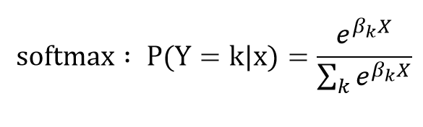
Unit 03 ㅣ Word2Vec
주변단어 벡터와 중심단어 벡터 내적 값
≒
Non-주변단어 벡터들과 중심단어 벡터 내적 값 합

Slide 11
Unit 03 ㅣ Word2Vec
Skip-gram
window size =1
[사과가, 빨갛고, 동그랗다.]
중심 단어
사과가
빨갛고
동그랗다
(빨갛고, 사과가)
(사과가, 빨갛고)
(동그랗다, 빨갛고)
x
y
x
y
x
y
(빨갛고, 동그랗다)
x
y

Slide 12
Unit 03 ㅣ Word2Vec
(사과가, 빨갛고)
x
y
(0,1,0,0, ·····0)
w
w’
Soft Max
(0,0,0,1, ·····0)
Cost 계산
Hidden Layer

Slide 13
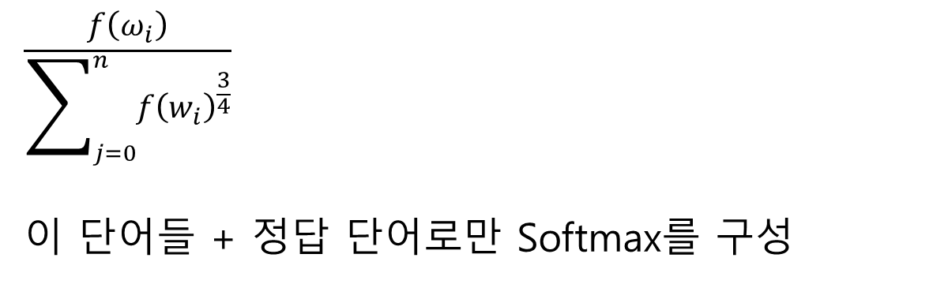
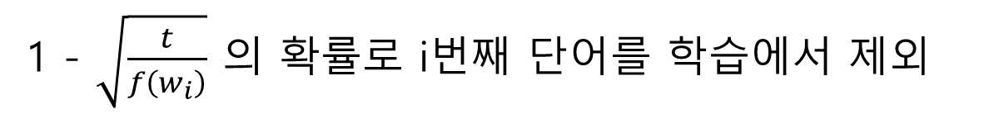
Unit 03 ㅣ Word2Vec
Subsampling
1 - $\sqrt{\frac{t}{f\left(w_{i}\right)}} 의$ 확률로 i번째 단어를 학습에서 제외
$$\frac{f\left(ω_{i}\right)}{\sum_{j=0}^{n}{f{\left(w_{i}\right)}^{\frac{3}{4}}}}$$
이 단어들 + 정답 단어로만 Softmax를 구성
Negative Sampling
확률로 i번째 단어를 뽑은 후

Slide 14
Unit 04 ㅣ fastText
단어가 아닌 n-gram을 최소단위로 !
“<ap”, “app”, “appl”, “apple”, “apple>”, “ppl”, “pple”, “pple>”, “ple”, “ple>”, “le>”
“apple”
min = 3, max = 6
(0,1,0,0, ·····0)
(1,0,0,0, ·····0),
(0,1,0,0, ·····0),
(0,0,1,0, ·····0),
(0,0,0,1, ·····0), ······

Slide 15
Unit 04 ㅣ fastText
- 드문 단어, 등장하지 않은 단어까지 고려 가능
- 학습량 증가

Slide 16
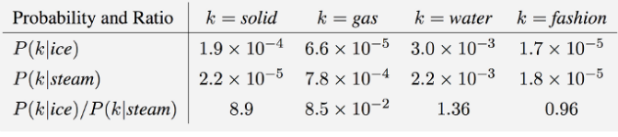
Unit 05 ㅣ Glove
전체 말뭉치
두 단어가 한 말뭉치(한 문장)에
동시 등장할 확률 !
[This is as solid as ice.]
[Ice is solid.]
[I have some ice in my fridge.]
[Steam is usually hot]
ㆍㆍㆍㆍ
특정 단어 k가 주어졌을 때 ice와 steam의 내적값이 이 값과 같아지도록 학습 !

Slide 17
Unit 05 ㅣ Glove
Count에 기반
전체 말뭉치를 고려함

Slide 18
참고 사이트 링크
https://lilianweng.github.io/lil-log/2017/10/15/learning-word-embedding.html#context-based-continuous-bag-of-words-cbow
https://ratsgo.github.io/from%20frequency%20to%20semantics/2017/04/09/glove/
http://www.thushv.com/natural_language_processing/word2vec-part-2-nlp-with-deep-learning-with-tensorflow-cbow/
https://towardsdatascience.com/word-embedding-with-word2vec-and-fasttext-a209c1d3e12c
https://ratsgo.github.io/from%20frequency%20to%20semantics/2017/03/30/word2vec/
https://deeplearning4j.org/kr/word2vec

Slide 19
Q & A
들어주셔서 감사합니다.

